Slide 1
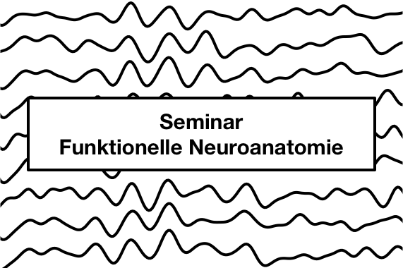
Psy_B_7-2: funktionelle Neuroanatomie, Merle Schuckart (schuckart@psychologie.uni-kiel.de), SoSe 2021

Slide 2
Inhalt
Referat: Schandry, Kapitel 13 - auditorisches System
Vortrag: wichtige Infos zum Paper
Wie ist ein empirisches Paper eigentlich aufgebaut?
Exkurs Musiktheorie: Takt, Metrum, Rhythmus
Welche Tests wurden in der Studie genutzt?
Stichproben in der Studie
Gruppenarbeit: Musikwahrnehmung bei Patient*innen mit Läsionen des auditorischen Kortex
Psy_B_7-2: funktionelle Neuroanatomie, Merle Schuckart (schuckart@psychologie.uni-kiel.de), SoSe 2021

Slide 3
Wie ist ein empirisches Paper klassischerweise aufgebaut?
Titel
Autor*innen
Um welches Thema geht es? Von wem ist die Studie?
Abstract
Kurze Zusammenfassung der Studie in ca. 4-6 Sätzen
Einleitung
Theoretischer Hintergrund, Hypothesen
Alles zum Experiment:
Wie wurde das Experiment implementiert und durchgeführt?
Wer wurde getestet?
Wie wurden die Daten analysiert?
Methoden
Ergebnisse
Ergebnisse (ohne Interpretation)
Zusammenfassung:
Was wurde gemacht? Was hat man rausgefunden?
Wie werden die Ergebnisse interpretiert und eingeordnet?
Diskussion
Danksagung, Hinweise auf Förderungen & Ethikanträge
Von wem wurde die Studie in Auftrag gegeben?
Hat ein Ethikausschuss die Studie genehmigt?
Literaturverzeichnis
Wer wurde zitiert?
Psy_B_7-2: funktionelle Neuroanatomie, Merle Schuckart (schuckart@psychologie.uni-kiel.de), SoSe 2021
Notes:
Diesmal ist es keine Fallstudie sondern ein „normales“ empirisches Paper, deshalb klassische Struktur mal erklären

Slide 4
Musiktheorie: Takt, Metrum, Rhythmus
Takt:
Der Grundschlag/Puls eines Musikstücks wird durch den Takt in Abschnitte geteilt. Je nach Strukturierung der Schläge ergibt sich eine bestimmte Taktart, z.B. ein 4/4-Takt.
Metrum (lat. „Maß“):
Betonung der Schläge, abhängig vom Takt
Rhythmus:
Akzentmuster, liegt „über“ Takt & Metrum
Abbildung 1
Grundschlag und Takt.
Grundschlag/Puls
4 bpm
6 bpm
Zeit
1 min
1 min
Gruppierung von 4 Viertelnoten ergibt 4/4 Takt
1 Takt
4
4
Zeit
Psy_B_7-2: funktionelle Neuroanatomie, Merle Schuckart (schuckart@psychologie.uni-kiel.de), SoSe 2021
Notes:
Erklärungen zu Rhythmus, Metrum, Takt usw:
https://www.youtube.com/watch?v=mYLTkVShh1A

Slide 5
Musiktheorie: Takt, Metrum, Rhythmus
Takt:
Der Grundschlag/Puls eines Musikstücks wird durch den Takt in Abschnitte geteilt. Je nach Strukturierung der Schläge ergibt sich eine bestimmte Taktart, z.B. ein 4/4-Takt.
Metrum (lat. „Maß“):
Betonung der Schläge, abhängig vom Takt
Rhythmus:
Akzentmuster, liegt „über“ Takt & Metrum
Abbildung 2
Vergleich 2/4- und 4/4-Takt.
2
4
Zeit
Betonung auf Schlag 1
1
2
4
8
Zeit
Betonung auf Schlag 1 und 3
1
2
3
4
Psy_B_7-2: funktionelle Neuroanatomie, Merle Schuckart (schuckart@psychologie.uni-kiel.de), SoSe 2021

Slide 6
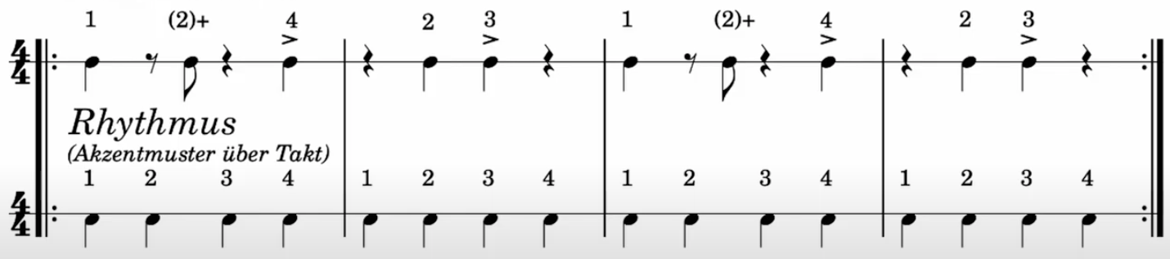
Musiktheorie: Takt, Metrum, Rhythmus
Takt:
Der Grundschlag/Puls eines Musikstücks wird durch den Takt in Abschnitte geteilt. Je nach Strukturierung der Schläge ergibt sich eine bestimmte Taktart, z.B. ein 4/4-Takt.
Metrum (lat. „Maß“):
Betonung der Schläge, abhängig vom Takt
Rhythmus:
Akzentmuster, liegt „über“ Takt & Metrum
Abbildung 3
Rumba-Clave über einem 4/4-Takt.
IchMachLala, 2021
Psy_B_7-2: funktionelle Neuroanatomie, Merle Schuckart (schuckart@psychologie.uni-kiel.de), SoSe 2021

Slide 7
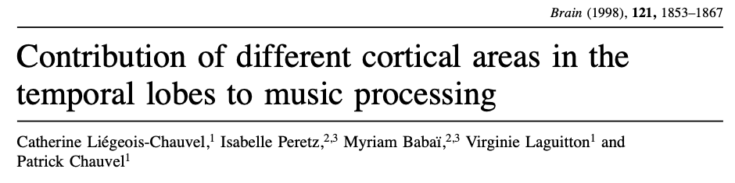
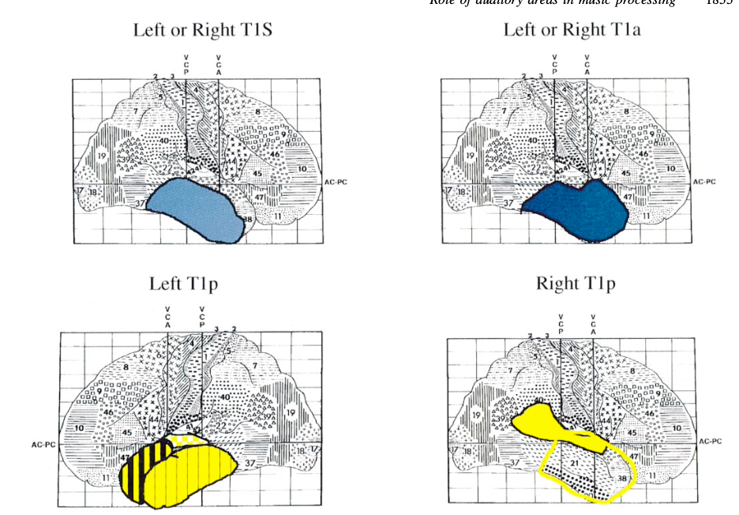
Gruppenarbeit
Abbildung 4
Verortung der Läsionen bei den getesteten Patient*innen in der Studie von Liégeois-Chauvel et al., 1998.
Liégeois-Chauvel et al., 1998, S. 1855
Psy_B_7-2: funktionelle Neuroanatomie, Merle Schuckart (schuckart@psychologie.uni-kiel.de), SoSe 2021
Notes:
Der primäre auditorische Kortex liegt in der Fissur laterales (die Fissur zwischen Temporallappen und Parietallappen). In jeder Hemisphäre werden Infos aus beiden Ohren verarbeitet (—> Lateralisierung irgendwie so halb, wie beim visuellen System). Der primäre auditorische Kortex ist etwa so groß wie eine Briefmarke, die sekundären und tertiären auditorischen Kortices nehmen jedoch fast den ganzen Temporallappen ein und sind für die Verbindung von visuellen und gesprochenen Inhalten verantwortlich und das Hörverstehen. Deshalb liegt im linken Temporallappen auch das Wernicke-Areal.

Slide 8
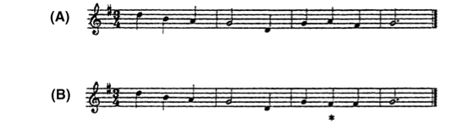
Versuchsaufbau
Test 1 (warm up): Familiarity Test
Test 2: Pitch organization conditions
Subtest 1 - Contour-violated: Tonhöhe einer Note wird verändert, sodass die Kontur anders ist, Tonart wird aber beibehalten
Subtest 2 - Key-violated: Tonhöhe einer Note wird verändert, Kontur wird beibehalten, Tonart wird verändert (klingt nach verstimmtem Ton)
Subtest 3 - Interval-violated: Tonhöhe einer Note wird verändert, Kontur wird beibehalten, Tonart wird auch beibehalten
Abbildung 5
Originalmelodie (A) und Alternative mit contour-violation (B), veränderter Ton blau markiert
Liégeois-Chauvel et al., 1998, S. 1858
Psy_B_7-2: funktionelle Neuroanatomie, Merle Schuckart (schuckart@psychologie.uni-kiel.de), SoSe 2021
Notes:
Warm up: Kennen Sie Musikstück xy?
—> Ziel: Gewöhnung an die Umgebung, es passiert nichts Schlimmes (Erstis raten lassen, sowas ist gut zu wissen)

Slide 9
Versuchsaufbau
Test 3: Temporal organization tasks
Metrum: Ist das vorgespielte Stück ein Marsch (2/4 Takt) oder ein Walzer (3/4 Takt)?
Rhythmus: Hat ein vorgespieltes Musikstück den gleichen Rhythmus wie ein Target-Musikstück?
Test 4: Recognition test:
Ist ein vorgespieltes Musikstück eines von 15 bekannten Stücken oder ein neues Stück (auch 15)?
Psy_B_7-2: funktionelle Neuroanatomie, Merle Schuckart (schuckart@psychologie.uni-kiel.de), SoSe 2021

Slide 10
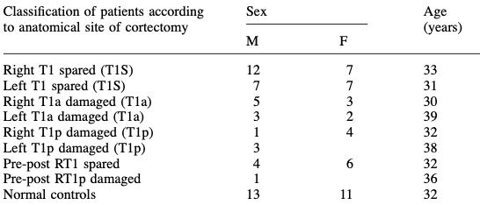
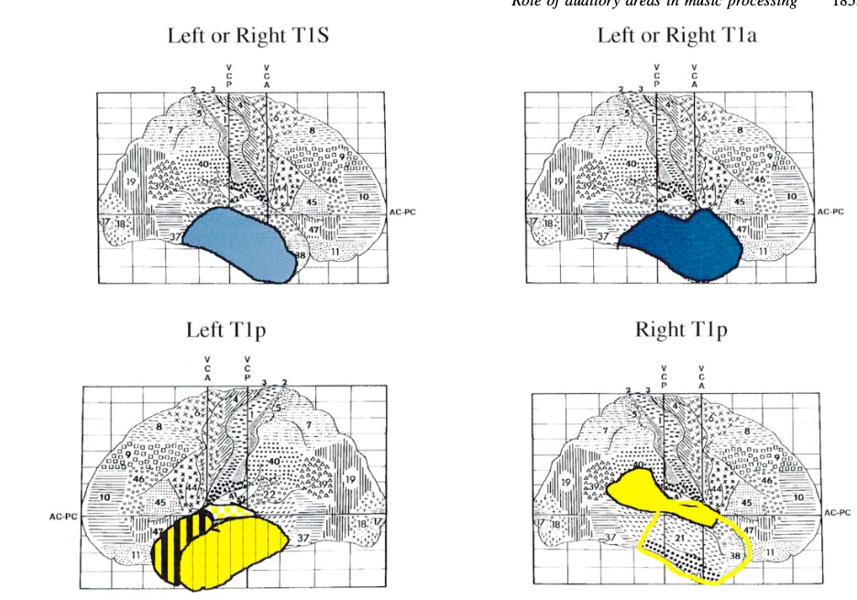
Stichproben
Patient*innen-Gruppen:
- 65 Patient*innen mit unilateraler temporaler Kortekotomie
bei beiden Gruppen Kortekotomie von Teilen des rechten oder linken Temporallappens
T1S = superiorer Teil des Temporallappens wurde verschont
T1 = superiorer Teil des Temporallappens ist auch läsioniert
—> zusätzliche Unterteilung danach, ob Läsion anterior (T1a) oder posterior (T1p) lokalisiert
Tabelle 1
Übersicht über die 9 verschiedenen Stichproben
Abbildung 6
Beispiel für die Gruppen T1S rechts bzw. links (hier: rechts). Der grüne Bereich ist noch intakt, der blaue Bereich dagegen ist läsioniert.
Liégeois-Chauvel, Peretz, Babaï, Laguitton & Chauvel, 1998, S. 1857
nach Liégeois-Chauvel et al., 1998, S. 1855
Psy_B_7-2: funktionelle Neuroanatomie, Merle Schuckart (schuckart@psychologie.uni-kiel.de), SoSe 2021
Notes:
Kortekotomien: Behandlung von medikamentös nicht bethandelbaren Epilepsien. Epilepsieherd wird operativ entfernt.

Slide 11
Stichproben
Gruppe T1S:
Patient*innen mit „verschontem“ superioren temporalem Gyrus (T1S = T1 spared), mittlerer (T2) und inferiorer temporaler Gyrus (T3) aber geschädigt.
Tabelle 1
Übersicht über die 9 verschiedenen Stichproben
Abbildung 7
Beispiel für die Gruppen T1S rechts bzw. links. Der grüne Bereich ist noch intakt, der blaue Bereich dagegen ist läsioniert.
Liégeois-Chauvel, Peretz, Babaï, Laguitton & Chauvel, 1998, S. 1857
nach Liégeois-Chauvel et al., 1998, S. 1855
Psy_B_7-2: funktionelle Neuroanatomie, Merle Schuckart (schuckart@psychologie.uni-kiel.de), SoSe 2021

Slide 12
Stichproben
Gruppe T1a:
Patient*innen mit läsioniertem anterioren Teil vom superioren temporalem Gyrus (T1a), sowie läsioniertem mittleren (T2) und inferioren temporaler Gyrus (T3)
Abbildung 8
Beispiel für die Gruppe T1a links. Der grüne Bereich ist noch intakt, der blaue Bereich dagegen ist läsioniert.Wichtig: Das Wernicke Areal (W) in der linken Hemisphäre bleibt verschont, da es im posterioren Teil liegt.
Tabelle 1
Übersicht über die 9 verschiedenen Stichproben
W
Liégeois-Chauvel, Peretz, Babaï, Laguitton & Chauvel, 1998, S. 1857
nach Liégeois-Chauvel et al., 1998, S. 1855
Psy_B_7-2: funktionelle Neuroanatomie, Merle Schuckart (schuckart@psychologie.uni-kiel.de), SoSe 2021

Slide 13
Stichproben
Gruppe T1p links:
Patient*innen mit läsioniertem posterioren Teil vom superioren temporalem Gyrus (T1p), sowie läsioniertem mittleren (T2) und inferioren temporaler Gyrus (T3). Bei T1p links wird das Wernicke-Areal verschont.
Abbildung 9
Beispiel für die Gruppe T1p links. Einige/Alle der gelb markierten Bereiche sind läsioniert. Wichtig: Das Wernicke-Areal (pink) wird ausgespart und bleibt intakt.
Tabelle 1
Übersicht über die 9 verschiedenen Stichproben
Liégeois-Chauvel, Peretz, Babaï, Laguitton & Chauvel, 1998, S. 1857
nach Liégeois-Chauvel et al., 1998, S. 1855
Psy_B_7-2: funktionelle Neuroanatomie, Merle Schuckart (schuckart@psychologie.uni-kiel.de), SoSe 2021

Slide 14
Stichproben
Gruppe T1p rechts:
Patient*innen mit läsioniertem posterioren Teil vom superioren temporalem Gyrus (T1p), sowie läsioniertem mittleren (T2) und inferioren temporaler Gyrus (T3). Bei T1p links wird das Wernicke-Areal verschont.
Tabelle 1
Übersicht über die 9 verschiedenen Stichproben
Abbildung 10
Beispiel für die Gruppe T1p rechts. Die gelb markierten Bereiche sind läsioniert.
Liégeois-Chauvel, Peretz, Babaï, Laguitton & Chauvel, 1998, S. 1857
nach Liégeois-Chauvel et al., 1998, S. 1855
Psy_B_7-2: funktionelle Neuroanatomie, Merle Schuckart (schuckart@psychologie.uni-kiel.de), SoSe 2021

Slide 15
Stichproben
Kontrollgruppe:
24 Patient*innen ohne Hirnläsionen
mit Patient*innengruppe gematcht nach Alter, Geschlecht, Bildung und musikalischem Background
Tabelle 1
Übersicht über die 9 verschiedenen Stichproben
Liégeois-Chauvel, Peretz, Babaï, Laguitton & Chauvel, 1998, S. 1857
Psy_B_7-2: funktionelle Neuroanatomie, Merle Schuckart (schuckart@psychologie.uni-kiel.de), SoSe 2021

Slide 16
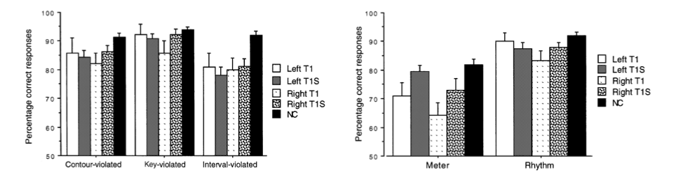
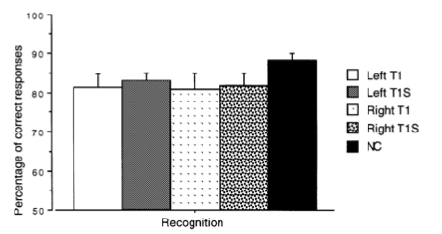
Aufgabe 1:
Ergebnisse T1, T1S und die Kontrollgruppe
links vs rechts
Schaut euch die Ergebnisse zu den T1-Läsions-Patient*innen gruppiert nach Position der Läsion (links vs. rechts) und der Beteiligung von T1 (beschädigt (T1) vs. verschont (T1S)) an und beachtet auch die Ergebnisse für die Kontrollgruppe! Welche Befunde findet ihr zu den folgenden Tests?
Tonhöhe (Pitch) —> Abbildung A
Zeitliche Organisation —> Abbildung B
Wiedererkennen —> Abbildung C
Interpretiert die Ergebnisse: Konnte eine Lateralisierung festgestellt werden?
Abbildung 11
Ergebnisse für den Vergleich zwischen T1, T1S und der Kontrollgruppe (NC) aufgeteilt nach Lokalisation der Läsion rechts vs. links. A: Ergebnisse in der Tonhöhen-Aufgabe, B: Ergebnisse für die Aufgaben zu Rhythmus und Metrum, C: Ergebnisse zur Wiedererkennungs-Aufgabe.
A
B
C
Liégeois-Chauvel, Peretz, Babaï, Laguitton & Chauvel, 1998, S. 1860
Psy_B_7-2: funktionelle Neuroanatomie, Merle Schuckart (schuckart@psychologie.uni-kiel.de), SoSe 2021

Slide 17

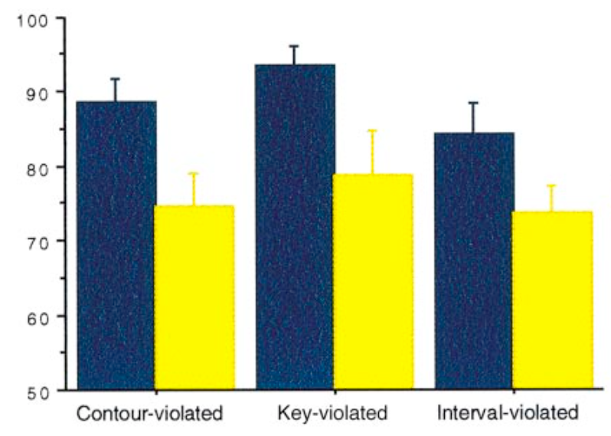
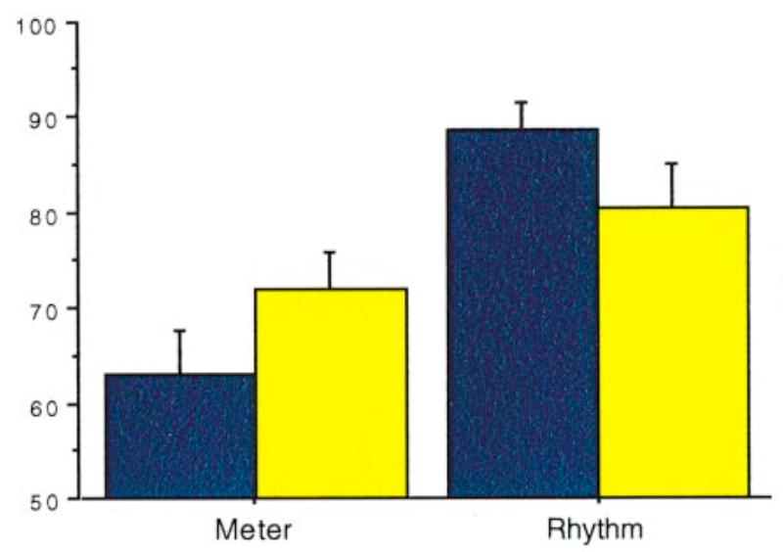
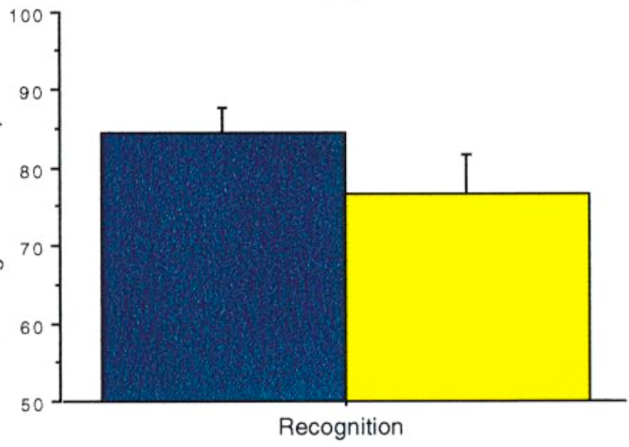
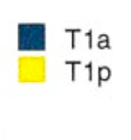
Aufgabe 2 (Ergebnisse T1a vs T1p)
Schaut euch die Ergebnisse zu den T1-Läsions-Patient*innen gruppiert nach Position der Läsion (anterior (T1a) vs. posterior (T1p)) an!
Berichtet die Befunde zu den folgenden Tests:
Tonhöhe (Pitch) —> Abbildung A
Zeitliche Organisation —> Abbildung B
Wiedererkennen —> Abbildung C
Interpretiert die Ergebnisse: Welche Bereiche des superioren temporalen Gyrus (T1) konnten mit welcher Funktion in Verbindung gebracht werden?
Abbildung 12
Ergebnisse für den Vergleich zwischen T1a und T1p. A: Ergebnisse in der Tonhöhen-Aufgabe, B: Ergebnisse für die Aufgaben zu Rhythmus und Metrum, C: Ergebnisse zur Wiedererkennungs-Aufgabe.
A
B
C
Liégeois-Chauvel, Peretz, Babaï, Laguitton & Chauvel, 1998, S. 1860
Psy_B_7-2: funktionelle Neuroanatomie, Merle Schuckart (schuckart@psychologie.uni-kiel.de), SoSe 2021

Slide 18
Nächste Woche
Referat: Schmecken und Riechen
Vorbereitung auf die nächste Sitzung: Lest den Artikel von Gelstein et al. (2012) und zwar…
Vornamen mit A - L: alles zu Experiment 1 Vornamen mit M - Z: alles zu Experiment 2
… und beantwortet die folgenden Fragen für euren Abschnitt:
Was wurde untersucht?
Was war die Forschungsfrage?
Wie sah der Versuch aus?
Was war der Hauptbefund?
Welchen Einfluss haben emotionale Tränen auf die Wahrnehmung?
Psy_B_7-2: funktionelle Neuroanatomie, Merle Schuckart (schuckart@psychologie.uni-kiel.de), SoSe 2021

Slide 19
Literatur
Kandel, E. R., Schwartz, J. H., Jessell, T. M., Siegelbaum, S. A. & Hudspeth, A. J. (2012). Principles of Neural Science (Principles of Neural Science (Kandel)) (5. Aufl.). New York, NY, USA: McGraw-Hill Education Ltd.
Liégeois-Chauvel, C., Peretz, I. Babaï, M. Laguitton, V. & Chauvel, P. (1998).Contribution of different cortical areas in the temporal lobes to music processing. Brain, 121, 1853-1867.
Schandry, R. (2016). Aufbau und Funktion des Nervensystems. In Biologische Psychologie (4. überarbeitete Auflage, S. 109–162). Weinheim, Deutschland: Beltz Verlag.
Psy_B_7-2: funktionelle Neuroanatomie, Merle Schuckart (schuckart@psychologie.uni-kiel.de), SoSe 2021

Slide 20
Abbildungen
IchMachLala. (2021, 16. Februar). Grundlagen der Rhythmik erklärt: Puls, Takt, Metrum, Rhythmus & Notenwerte einfach & ausführlich [Video-Datei]. Abgerufen von https://www.youtube.com/watch?v=mYLTkVShh1A
Liégeois-Chauvel, C., Peretz, I. Babaï, M. Laguitton, V. & Chauvel, P. (1998). Contribution of different cortical areas in the temporal lobes to music processing. Brain, 121, 1853-1867.
Psy_B_7-2: funktionelle Neuroanatomie, Merle Schuckart (schuckart@psychologie.uni-kiel.de), SoSe 2021

